Slide 1
HydroClimATe
1
Hydrologic and Climatic Analysis Toolkit
Hydroclimate è un programma informatico che permette di valutare la relazione tra i dati di serie temporali climatiche e idrologiche attraverso l’uso di diversi metodi oggettivi.
Il software è rintracciabile sul sito del (U.S. Geological Survey): http://www.usgs.gov/pubprod/software.html, ed è stato creato da J.Dickinson,R. Hanson ,S. Predmore
Le conseguenze dei cambiamenti climatici e la variabilità del clima sono stati identificati come i principali problemi per la disponibilità di risorse idriche nel mondo. Proprio la variabilità del clima rappresenta la deviazioni dello stato del clima a lungo termine da periodi di anni a decenni.
Dati in input: serie temporali relative a precipitazioni, livelli delle acque sotterranee , deflussi e afflussi idrologici.
Struttura: il software permette di valutare il rapporto tra uno o piu insiemi di dati che variano nel tempo, ed è costituito da una finestra dove possiamo identificare i metodi oggettivi a disposizione.
L’obiettivo del software è quello di individuare le relazioni tra serie temporali idrologiche e climatiche e la presenza di variazioni periodiche dei sistemi meteorici; quindi, definire la risposta dei sistemi idrologici alla variabilità del clima ed effettuare delle proiezioni usando modelli AR.
Esse permettono di individuare i periodi di secca o di elevata disponibilità di acqua. Si ottengono proiezioni idrologiche future sulla base di una analisi obiettiva di una serie temporale storica.

Slide 2
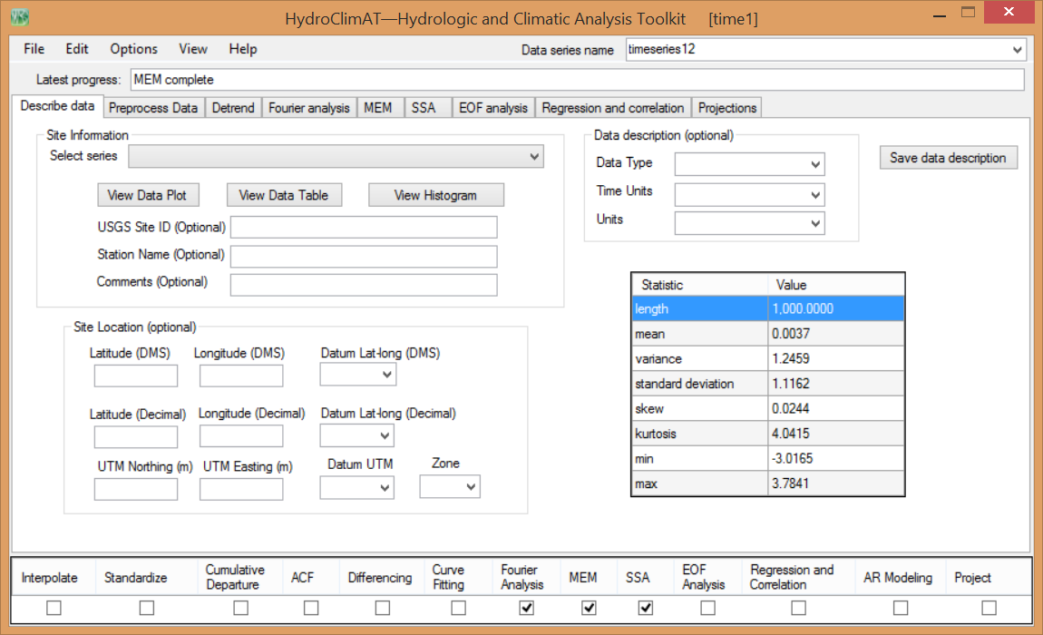
2
Posso inserire una tabella di valori (tempo, misurazione) o un vettore da trasformare in una matrice
Metodi oggettivi:
Standardizzazione
Eliminazione del trend
Analisi di Fourier)
EOF (funzione ortogonale empirica)
MEM (massimo metodo Entropia)
SSA (analisi singolare dello spettro)
Regressione e correlazione
Proiezione
Caratteristiche specifiche
Le caselle indicano quanti passaggi sono stati completati
Dati statistici

Slide 3
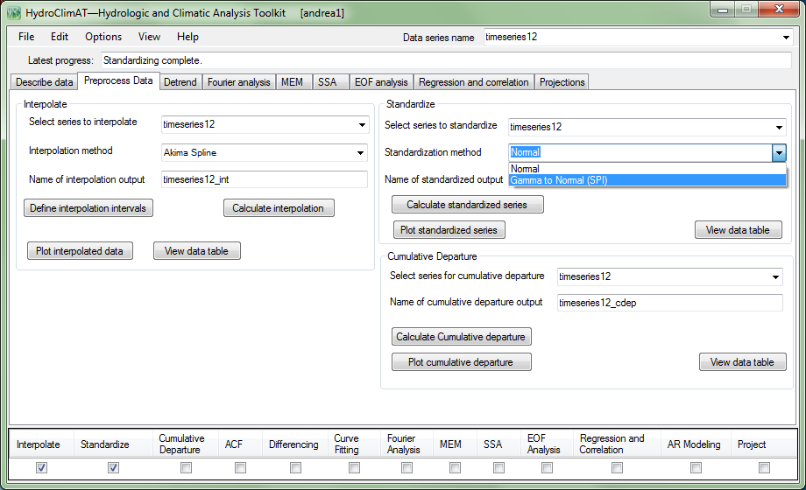
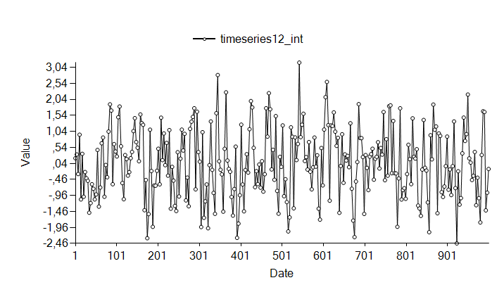
3
Preelaborazione: introduco una tabella contente il tempo e un set di valori relativi a un fenomeno idrologico .
Interpolazione : se ci sono delle serie con misure irregolari viene utilizzata per stimare i valori mancanti e creare un intervallo di tempo uniforme (necessario per l’analisi di Fourier) , devo però definire il numero di punti da tenere in considerazione
Standardizzazione : i dati possono essere standardizzati a una distribuzione normale o gamma SPI (standardized precipitation index)
Trasformazione cumulativa: prevede correlazione seriale per i processi temporali intermittenti
Tutte le nuove serie create hanno come indice quello in cui sono state create(int, std ,cdep ecc..)

Slide 4
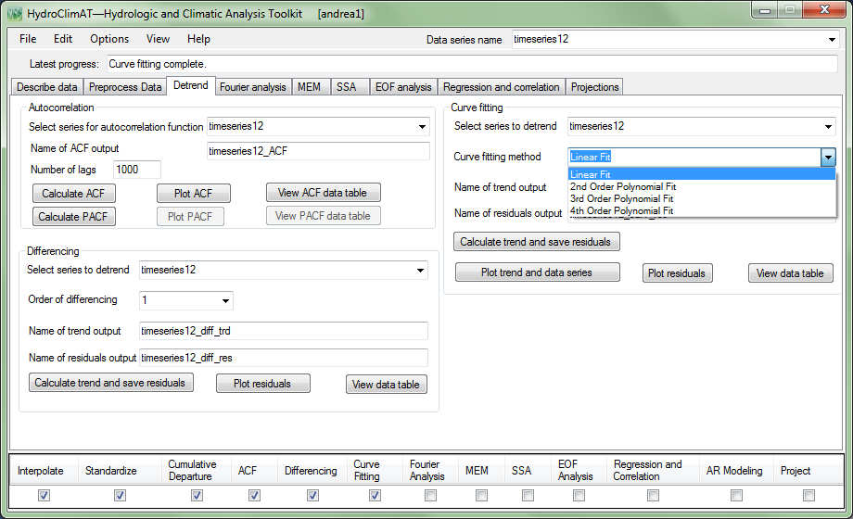
4
Rimozione della tendenza: una tendenza genera una graduale variazione dei valori questa applicazione è usata per eliminare una caratteristica che distorce la serie temporale come :elementi non stazionari (es. tendenze nella media e nella varianza causati dal’attività umana o cambiamenti geomorfologici) o cicli a bassa frequenza (che sono rimossi perché non riconosciuti da MEM o da Fourier)
L’autocorrelazione è in grado di identificare la persistenza dovuta a cicli a bassa frequenza essi possono essere rimossi attraverso la differenziazione o curva di raccordo(con il metodo minimi quadrati lineari o polinomiali)
Possono essere visionati in ogni momento i dati relativi a ogni operazione
Se ci sono poche variazioni, piccola autocorrelazione, i valori del grafico devono essere vicino a 0 sull’asse y)

Slide 5
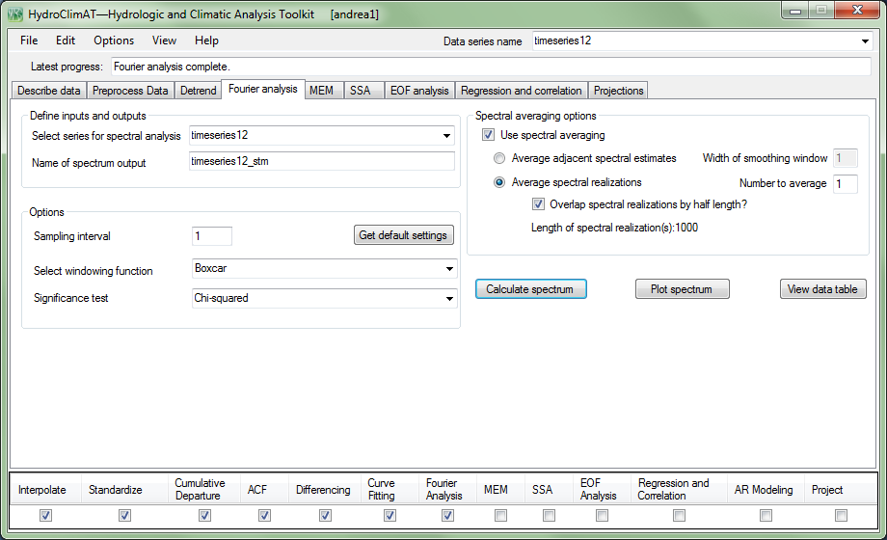
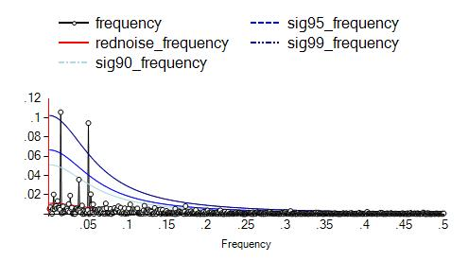
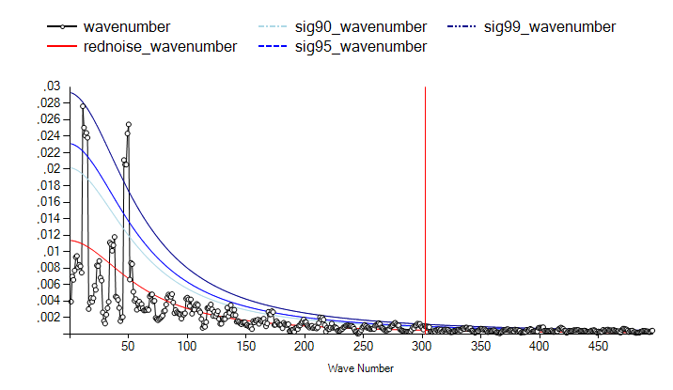
5
Fourier , MEM possono quindi usare i dati residui alla rimozione del trend
L’analisi di Fourirer interpreta una serie temporale come la sovrapposizione di funzioni armoniche l’obiettivo è quello di ottenere un apprezzamento di varianza per una determinata frequenza o il periodo di funzioni periodiche a muro, detto spettro.
Inserisco:
- quanti valori voglio considera (1 tutti),
- la funzione da utilizzare (Hann nel caso di dati meteorologici) ,
L’importanza dello spettro in relazione di ad un ipotesi di rumore rosso (frequenze basse)viene valutata attraverso un test (chi-quadro o F di Fisher)
La riproduzione dello spettro può essere migliorata aumentando i gradi di liberta per ciascuna frequenza specificata, cosi ottengo la potenza di una componente per un intervallo di frequenze nel nostro caso considero la metà dei valori quindi ho 2 g.d.l.
Nel grafico(x,y) frequenza potenza ne trovo due che superano la significatività del 99% a frequenze di 0,05 e 0,015.
Ponendo una finestra mobile di 5 (cioè 10 g.d.l.) rimaniamo con una sola frequenza superiore alla curva del 99% i g.d.l sono aumentati ma la risoluzione dei picchi diminuisce(unisco 5 dati per il calcolo di una componente).

Slide 6
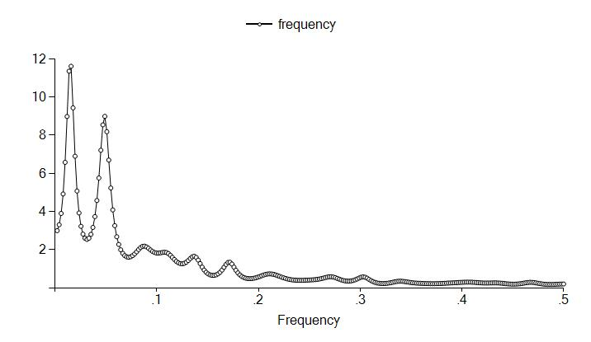
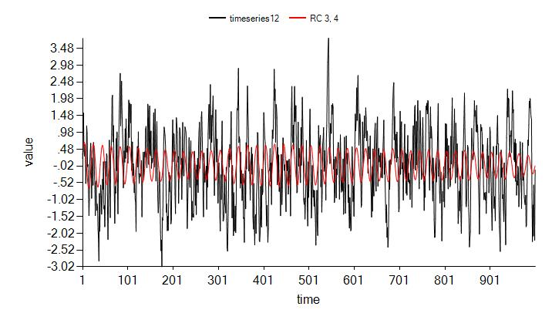
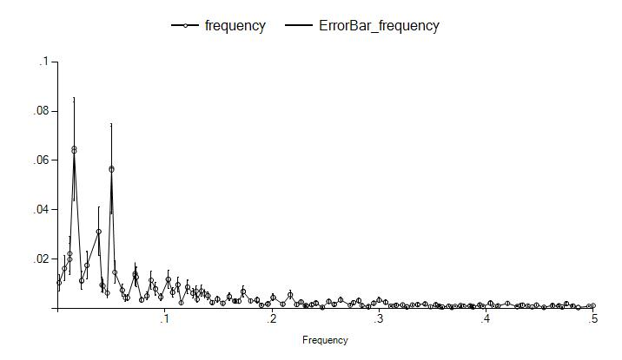
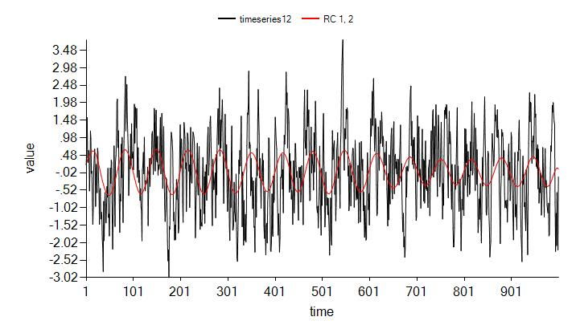
6
Applico alla stessa serie di dati altri due processi MEM e SSA e li confronto con i risultati di fourier:
L’MEM identifica le frequenze che maggiormente influiscono sulle varianze di una serie temporale stazionaria utilizza dei modelli AR di ordine M (che dovrebbe essere maggiore dei picchi)
SSA (singular spectrum analysis) identifica componenti periodiche o quasi periodiche non richiede l’eliminazione del trend identifica anch’esso le frequenze che influenzano maggiormente la serie.
Dal confronto si osserva che ci sono due frequenze che identificano una variazione periodica dei dati in ingresso. Introducendo gli autovalori delle frequenze principali nel grafico dei valori si ottengono gli andamenti periodici
Power
Power
Varianza percentuale

Slide 7
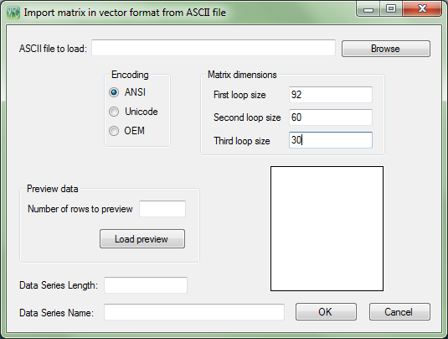
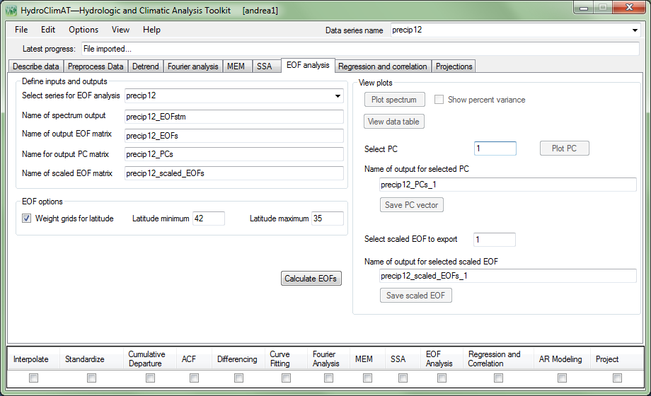
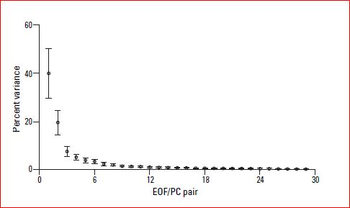
7
Dipendenza da un fenomeno atmosferico
Il software è stato usato per definire il rapporto tra precipitazioni invernali nel sud-ovest degli U.S. e ENSO (un fenomeno oceano-climatico che interessa quell’area del pacifico). Si inserisce un vettore di dati che identifica l’andamento delle precipitazioni nell’America del sud (dal 1979 al 2009) utilizzo la normalizzazione gamma ,l’EOF e la regressione lineare.
L’EFO identifica strutture spaziali e temporali che spiegano la varianza per insiemi di dati bidimensionali .
Il vettore viene trasformato in una matrice le con dimensioni (92-60-30). I dati dei 30 anni sono ricampionati su una matrice di 92 righe e 60 colonne.
I dati sono standardizzati e su questi applico l’EOF dal grafico osservo che EOF/PC sono significativi se le loro barre di errore non si sovrappongono. Ne troviamo due (PC principal components) con barra d’errore sufficientemente grande che identificano il 60% della varianza (40%+20%) Nella realtà ci sono due situazioni che si ripetono questo suggerisce una relazione tra inverno atmosferico e precipitazioni invernali e condizioni oceaniche.
Indico quali PC voglio inserire sul grafico, posso anche salvare come vettore i dati definiti dal movimento periodico di un PC

Slide 8
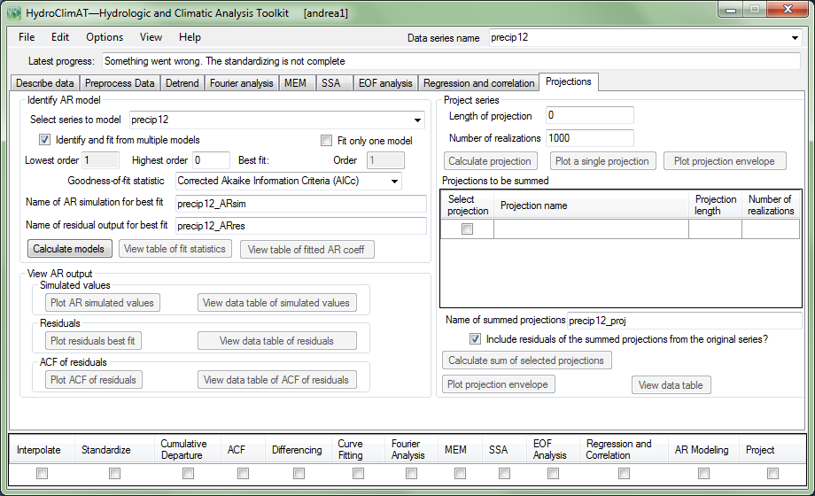
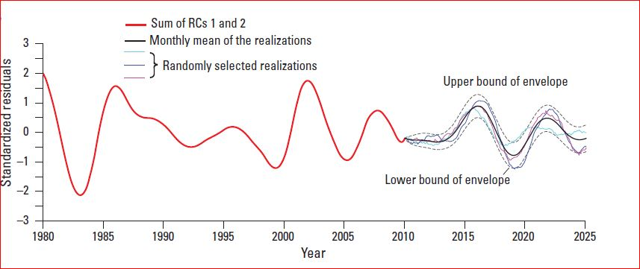
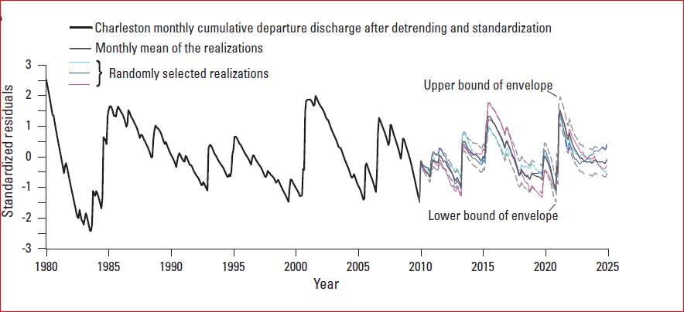
8
Previsione di deflusso attraverso modello AR
Attraverso la funzione projection riesco a generare una proiezione del deflusso del fiume San Pedro a Charleston. La persistenza della serie temporale è usata per estrapolare una serie temporale futura dei deflussi e l’obiettivo è quello di ridurre al minimo gli errori.
Il grafico comprende:
la media delle realizzazioni,
3 realizzazioni prese in modo casuale ,
il minimo e il massimo che comprendono il 99% delle realizzazioni.
I dati in input sono una serie temporale di deflussi tra il 1980 e 2010 che vengono usati per proiettare la serie fino al 2025 (data scelta).
Si definiscono le RC (reconstructed components, strutture ricostruite in tempo reale) del SSA.
Trovo due frequenze principali che spiegano circa l’80% della varianza che vengono uniti formando una serie RC(1,2) su cui si basa il modello autoregressivo
Posso anche scegliere di calcolare più modelli AR che hanno ordine da 1 a quello massimo scelto. Posso scegliere quanti comportamenti futuri voglio ipotizzare (realizzazioni).

Slide 9
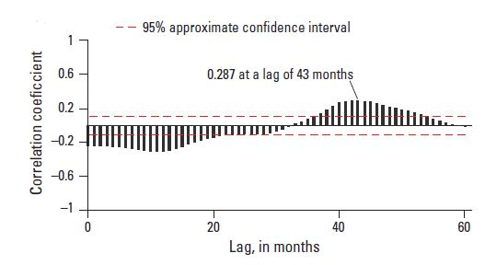
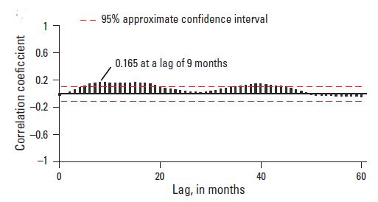
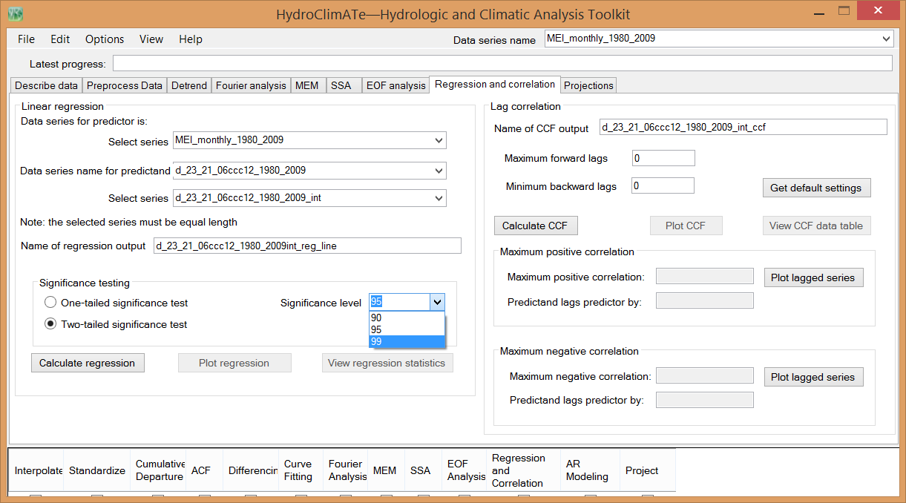
9
Analizzo la relazione tra il deflusso del bacino Alto San Pedro e i fenomeni oceano-atmosferici ENSO
Introduco i dati di deflusso depurati dai valori molto bassi con la rappresentativa cumulativa, normalizzo il residuo utilizzando una standardizzazione normale.
Attraverso la correlazione analizzo i rapporti tra la serie di dati MEI (Multivariate ENSO Index) normalizzati e i dati di deflusso mensile del fiume anch’essi normalizzati.
Il grafico della correlazione indica un massimo in corrispondenza 43 mesi, ciò indica che la dinamica non è molto veloce quindi ci posso essere delle zone di stoccaggio sotterranee che la influenzano.
Una seconda correlazione viene fatta tra i dati MEI e i livelli di un pozzo che monitora la falda presente nell’area montuosa. In questo caso si osserva che il punto di massimo si trova a distanza di 9 mesi. Il ritardo più breve può essere legato a fenomeni di infiltrazione.
La correlazione può essere verificata con livelli di significatività a scelta

Slide 10
10
Questo software permette di dimostrare che i fenomeni oceano-atmosferici sono indici delle precipitazioni che influenzano le tempistiche e i volumi di afflusso e deflusso dei sistemi idrologici.
Il software anche se progettato per l’analisi di fenomeni idrologici può essere generalizzato ad altri fenomeni infatti gli strumenti e i metodi disponibili possono essere applicati a serie temporali generate da processi fisici , biologici , economici o sociali. Le proiezioni con i modelli AR possono essere applicati a dati di qualità dell’acqua o prelievi da falda.
Il software è dinamico, permette di definire modelli sulla base di serie temporali ‘’grezze’’ o modificate attraverso diversi metodi oggettivi . I dati di ogni passaggio possono essere esportati come vettori o matrici o file per essere utilizzati per altre applicazioni. Il software lascia la possibilità di muoversi potendo scegliere le funzioni o il numero di punti da considerare per le analisi.
Ci possono essere problemi a importare i vettori o le matrici dai file per poterli utilizzare nel software
Hydroclimate è supportato su sistemi operativi:Windows XP, Windows Vista, Windows 7, Windows 8 L'installazione di Microsoft .NET Framework versione 4.0 che viene distribuito con Microsoft Windows 7 è necessario per eseguire HydroClimATe È necessaria una connessione a Internet per importare dati dal National Water sistema di inventario USGS ( NWIS )
Superti Andrea
Matricola: 812262
Settembre 2015

